Slide 1


Slide 2
QUE ES UNA OFICINA DE ASESORIA JURIDICA
Es el órgano de asesoramiento responsable de la interpretación y aplicación de la Legislación Archivística. Está a cargo de un Director, coordina sus actividades con las demás Unidades Orgánicas de la Institución y depende de la Dirección, teniendo como funciones:

Slide 3
FUNCIONES
Dirigir y evaluar los asuntos de carácter jurídico legal a la Alta Dirección y demás órganos de la Municipalidad.
Absolver consultas que le sean formuladas por las diferentes Unidades Orgánicas y el usuaro
Velar por el cumplimiento de las normas legales emanadas por el Archivo General de la Nacion.

Slide 4
DOCUMENTOS QUE EMITE
OPINIONES
DICTAMENES
PROYECTA RESOLUCIONES

Slide 5
CARECE DE IMPLEMENTACION
NO SE ENCUENTRA EN LA ESTRUCTURA ORGANICA DEL ARCHIVO REGIONAL DE PUNO.
NO TIENE MANUAL DE ORGANIZACIÓN Y FUNCIONES.

Slide 6
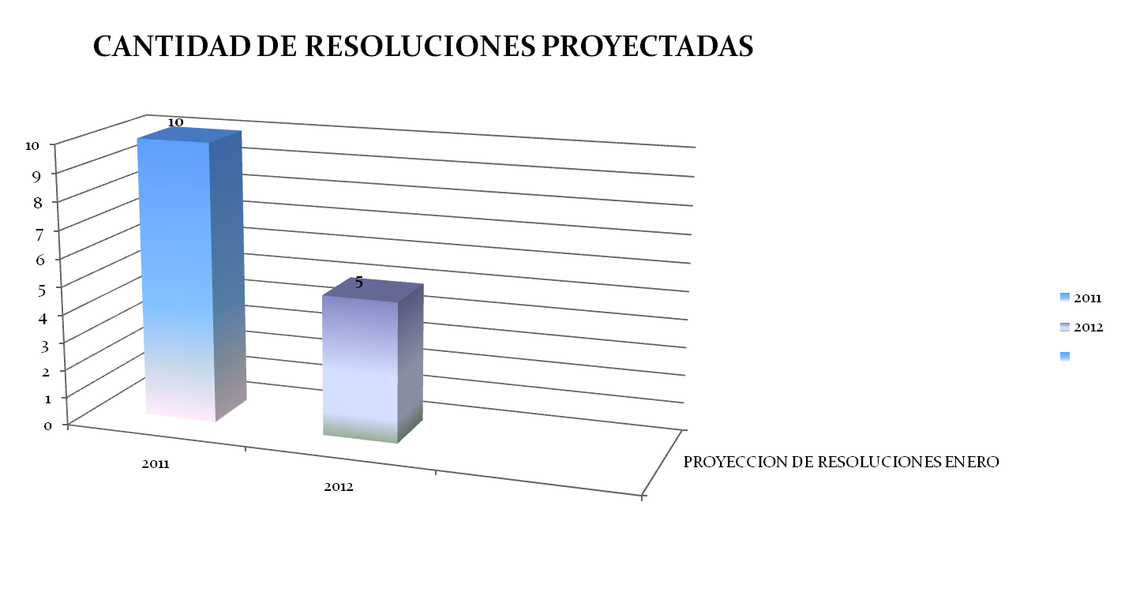
ESTADISTICA EN LA PROYECCION DE RESOLUCIONES DEL MES DE ENERO 2011 Y 2012

Slide 7
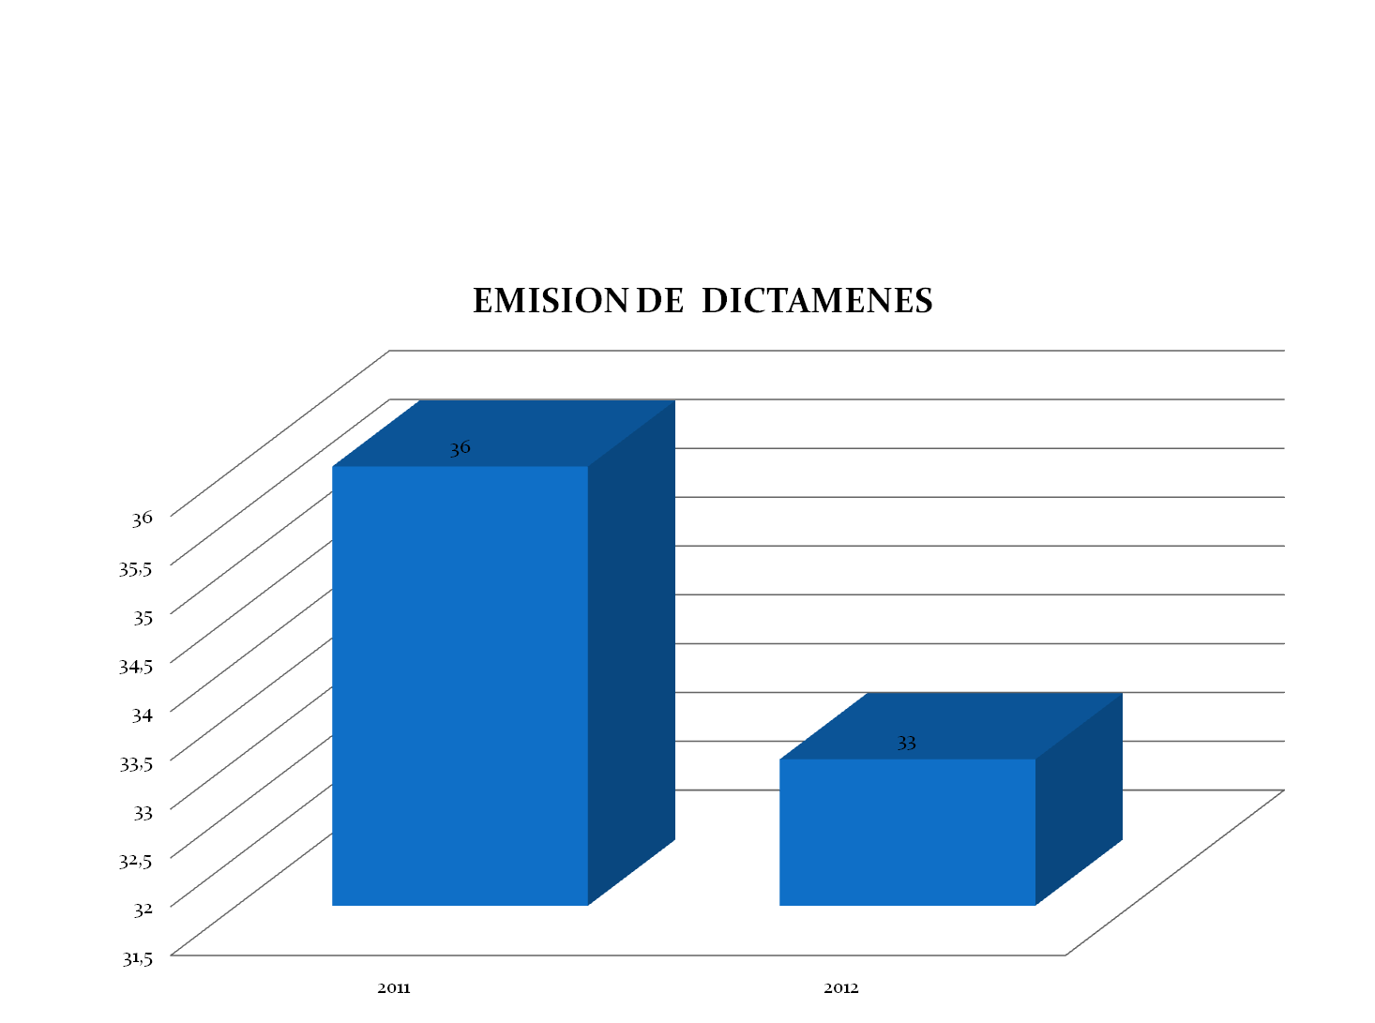


Slide 8
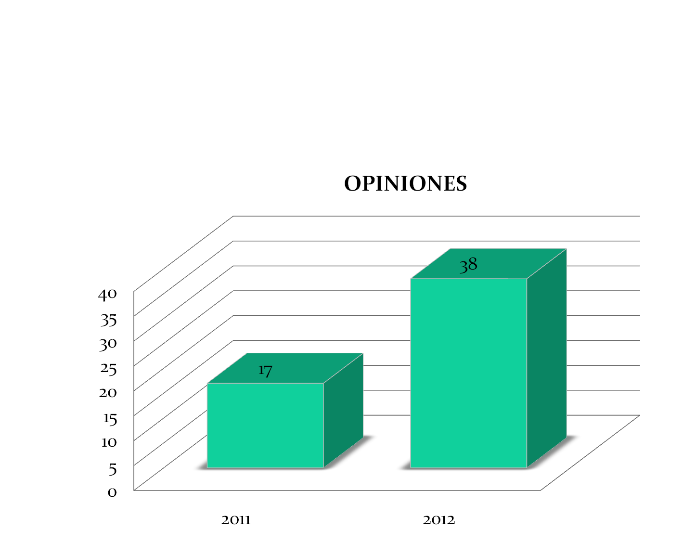


Slide 9
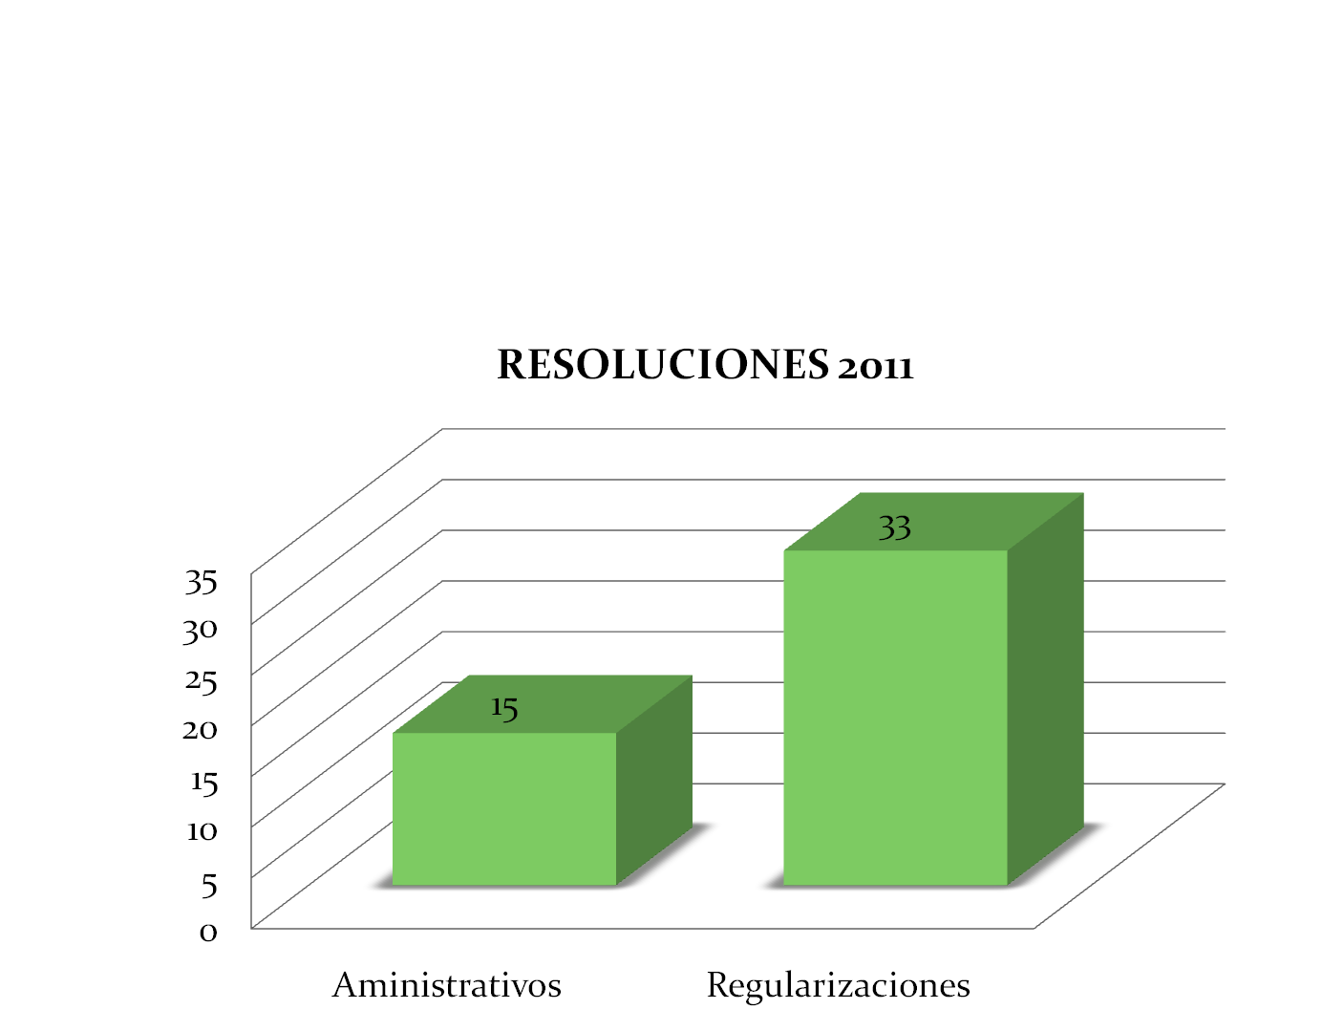


Slide 10
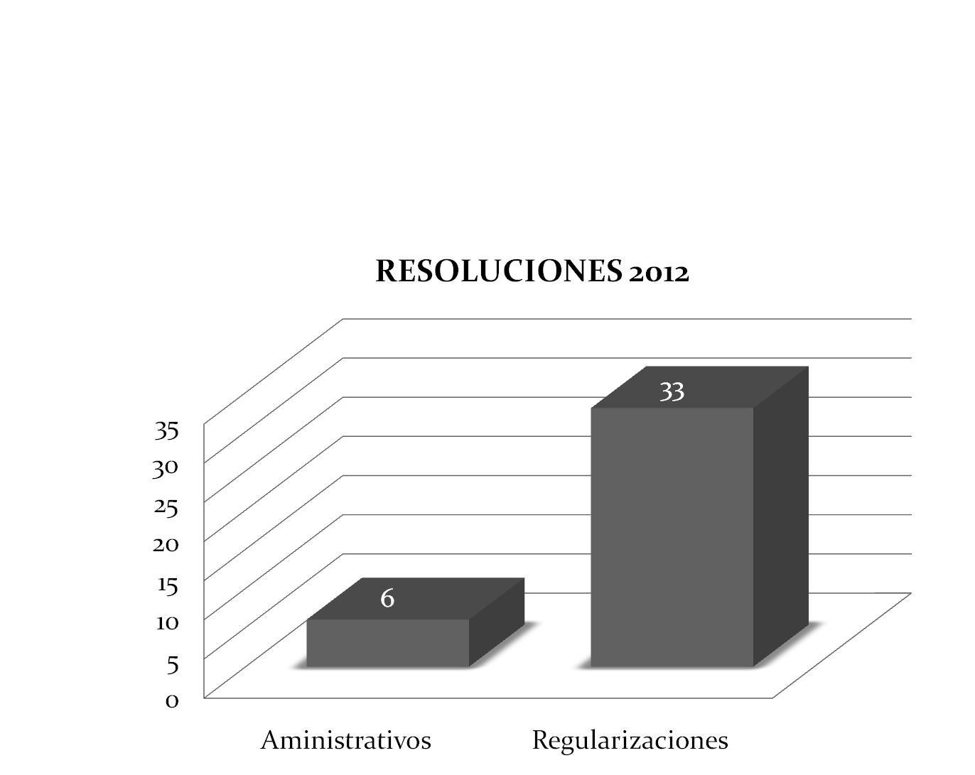


Slide 11
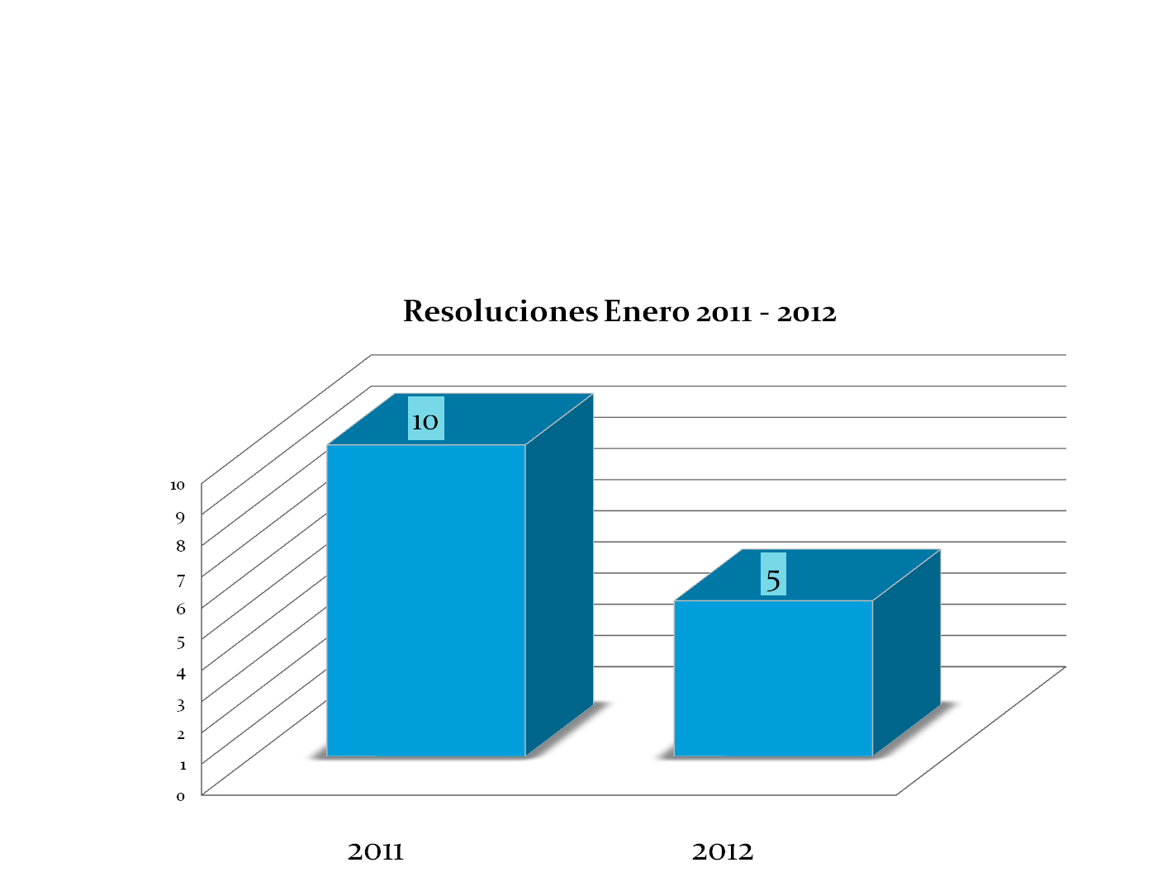


Slide 12
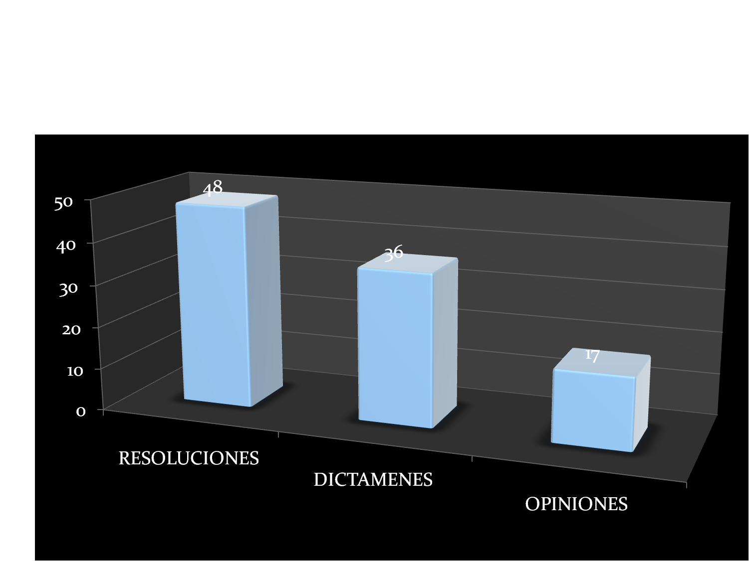
ESTADISTICA DEL AÑO 2011
ENERO - MARZO

Slide 13
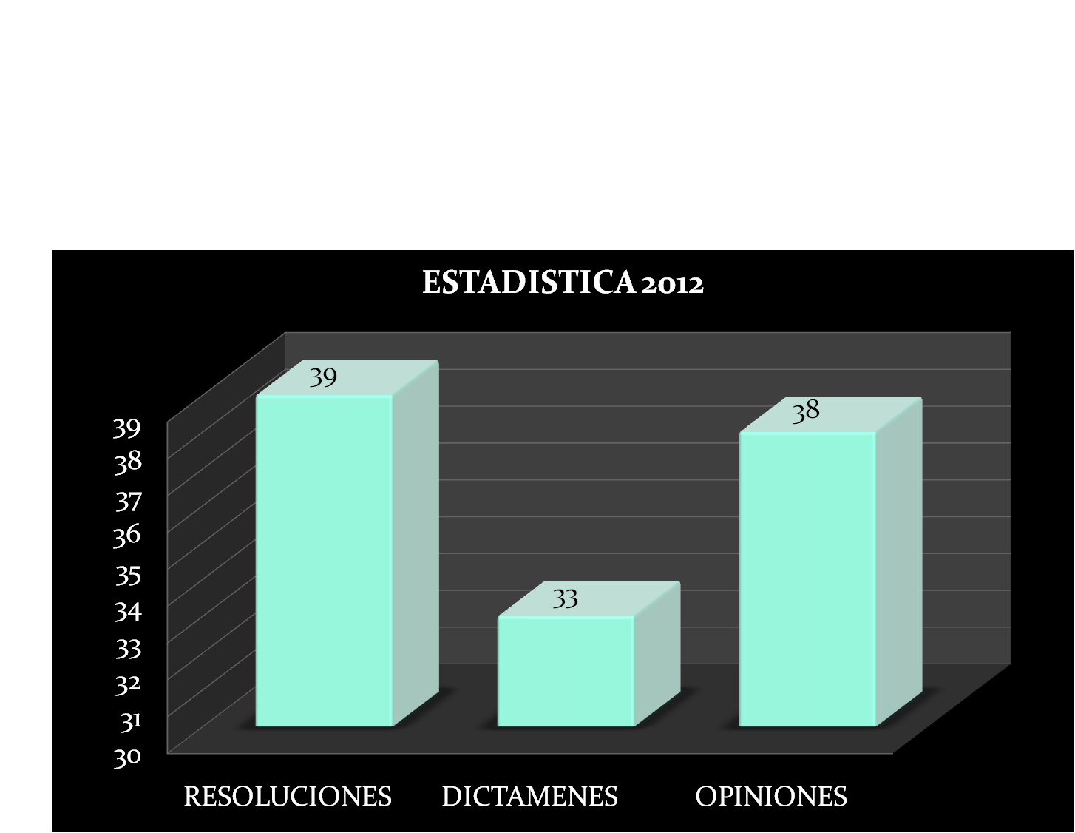


Slide 14
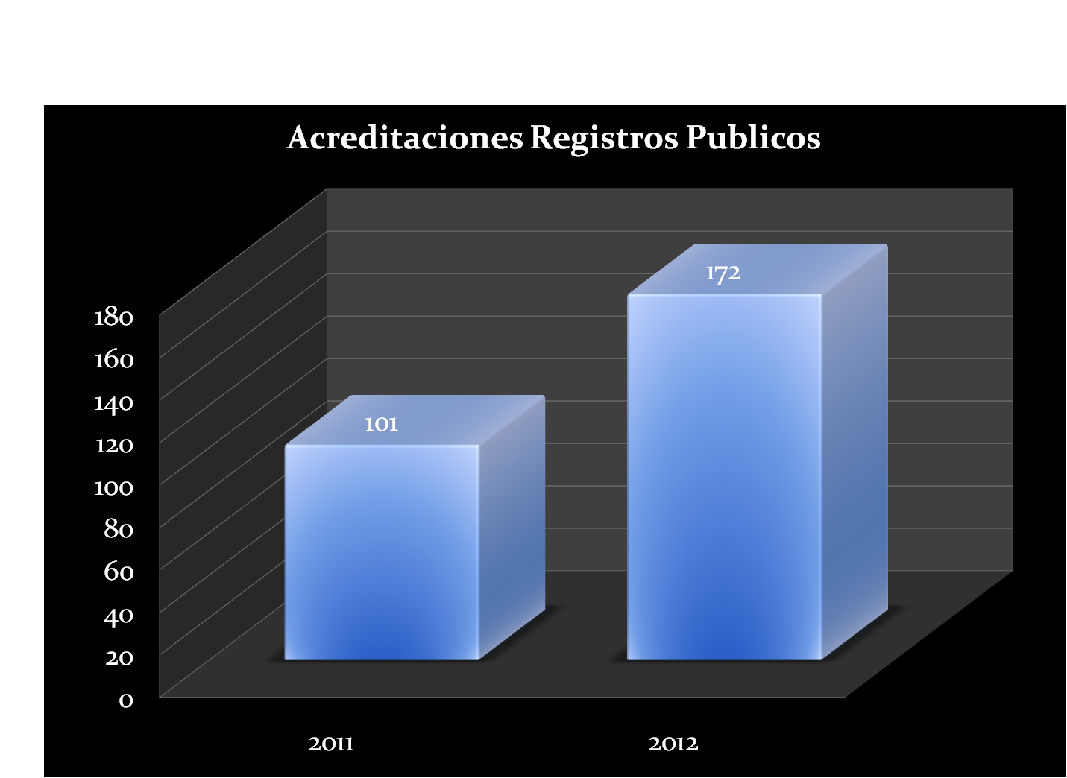

Slide 15
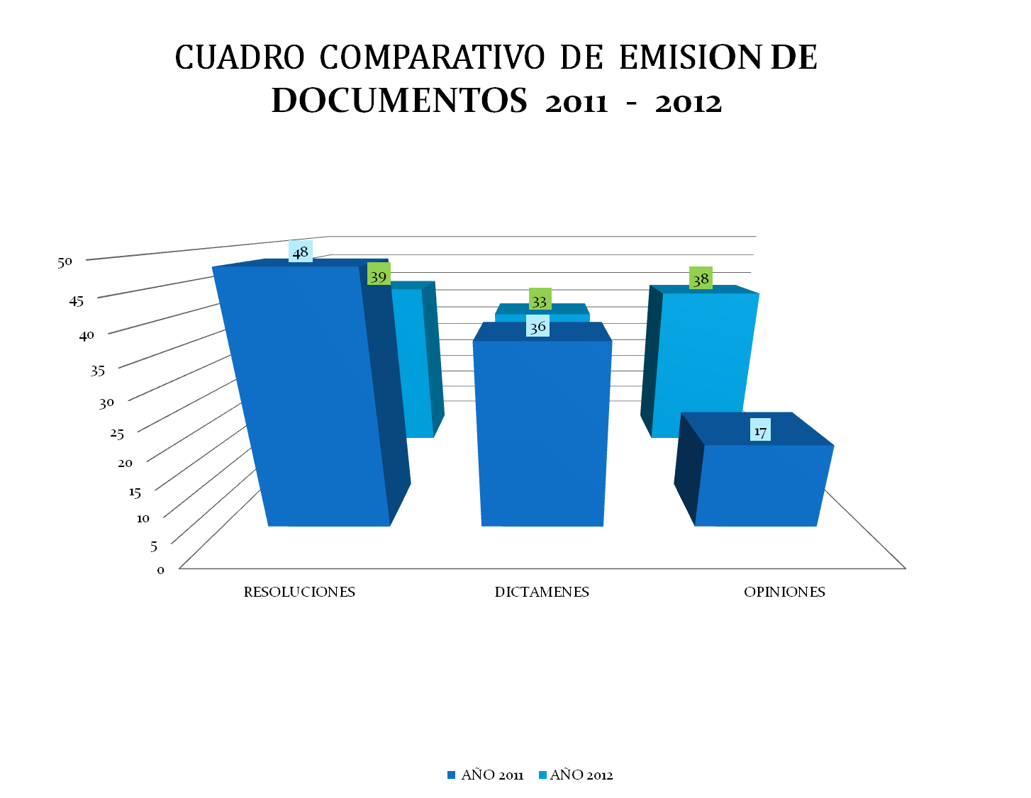

Slide 16
DEFICIENCIAS DEL PERSONAL
AÑO 2011
AÑO 2012
SE ACREDITABA A UN PERSONAL DE LA INSTITUCION PARA TRAMITES EN REGISTROS PUBLICOS
ABANDONO DE SUS LABORES EN LA INSTITUCION
HASTA LA FECHA NO SE HA DETECTADO NINGUN INCONVENIENTE ADMINISTRATIVO.

Slide 17
LO NEGATIVO DEL 2012
LA OFICINA DE ASESORIA JURIDICA EN EL MES DE ENERO HA PERMANECIDO SIN PERSONAL Y CERRADO, siendo uno de los factores para la disminicion en los logros trazados.

Slide 18
LOGROS
AÑO 2011
AÑO 2012 ENERO MARZO
SE HA PROPUESTO CONTROL DE SALIDA DE PROTOCOLOS.
SE HA IMPLANTADO CONTROL POR ACTAS DE PERITAJE DE PARTE Y POR DISPOSICION JUDICIAL O FISCAL E INSPECCIONES JUDICIALES. 32.
LIBRO DE RECLAMACIONES
PROMEDIO DE RESOLUCION DE REGULARIZACIONES DENTRO DEL TERMINO LEGAL
INFORME Nº………… A CONSULTA EN LIMA
LAS REGULARIZACIONES SE RESUELVE EN MENOS DE 03 DIAS.

Slide 19
PERSONAL QUE LABORA COMO APOYO
DESDE ENERO DEL 2011 HASTA MARZO DEL 2012 han laborado:
    TECNICO ADMINISTRATIVO.
    ESTUDIANTE DE DERECHO.
    ABOGADO.

Slide 20
BENEFICIOS PARA EL USUARIO DEL PERSONAL
MEJOR ATENCION.
CON CONOCIMIENTOS TECNICOS JURIDICOS
SATISFACCION DE USUARIO.
TOMA DE DECISIONES ACERTADAS SEGÚN SUS NECESIDADES.

Slide 21
DEFICIENCIAS PARA LA ATENCION
AMBIENTE INADECUADO.

Slide 22
FACTORES QUE HAN INFLUIDO EN MEJORAR LAS METAS TRAZADAS
FACTORES EXTERNOS: de cada usuario.
FACTORES INTERNOS: cerrado la Oficina de Asesoria Juridica en el mes de Enero

Slide 23
PROBLEMAS PERMANENTES
TIENE O NO IMPORTANCIA LA OFICINA DE ASESORIA JURIDICA.
CUANTO A APORTADO DESDE SU CREACION
HA MARCADO DIFERENCIA O NO.

Slide 24
RECOMENDACIONES
EN LAS NUEVAS TRANSFERENCIAS SE VERIFIQUE CON MAYOR CELO.

Slide 27
GRACIAS POR SU ATENCION

